Slide 1




O que é o W3C
O World Wide Web Consortium (W3C) é uma comunidade internacional que desenvolve padrões para a web, garantindo sua crescimento a longo prazo. Foi fundado em 1994 por Tim Berners-Lee, o inventor da World Wide Web. O W3C trabalha em conjunto com organizações e indivíduos para estabelecer diretrizes e padrões abertos que promovem a evolução da web. Seu trabalho inclui não apenas a criação de especificações técnicas, mas também a promoção de boas práticas para o desenvolvimento web acessível e inovador. Fonte: https://www.w3.org/
by Alexsander Holanda Barreto

Slide 2
Importância dos padrões da WEB
Consistência
Compatibilidade
Inovação Sustentável
A adoção de padrões da web promove consistência na experiência do usuário, independentemente do dispositivo ou navegador utilizado. Isso é essencial para garantir a acessibilidade e usabilidade da web.
Padrões bem definidos facilitam a interoperabilidade entre diferentes tecnologias e plataformas, promovendo um ambiente web mais coeso e integrado.
Os padrões da web estimulam a inovação sustentável, permitindo o desenvolvimento de novas tecnologias de forma compatível e interoperável com o atual ecossistema da web.

Slide 3




Padrões de marcação (HTML)
Sintaxe Estruturada
O HTML fornece uma sintaxe estruturada para definir o conteúdo e a organização de uma página web, permitindo a criação de hierarquias claras e semânticas.
Compatibilidade com Dispositivos
Os padrões HTML asseguram a compatibilidade com uma ampla gama de dispositivos, garantindo que o conteúdo seja acessível em vários contextos e tamanhos de tela.
Semântica e Acessibilidade
O HTML fornece elementos semânticos e acessíveis, facilitando a compreensão do conteúdo por mecanismos de busca e usuários com necessidades especiais.

Slide 4
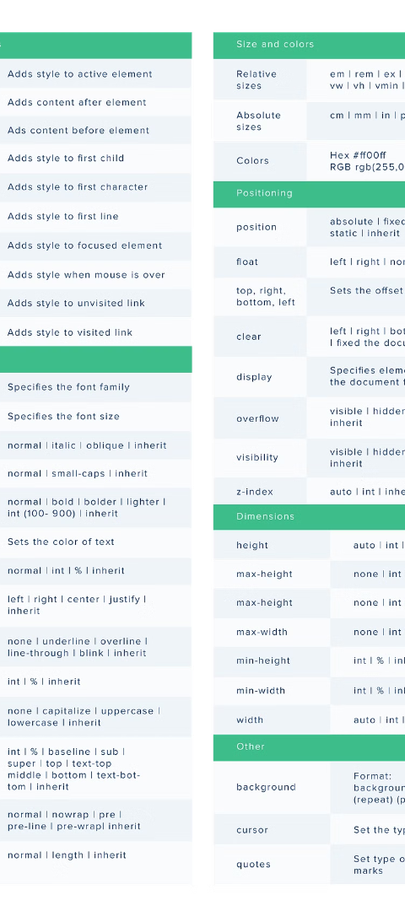
Padrões de estilo (CSS)
1
Estilização Flexível
2
Reutilização de Estilos
O CSS permite a estilização flexível de elementos HTML, fornecendo liberdade criativa aos designers e mantendo a separação entre estrutura e apresentação.
Os padrões CSS promovem a reutilização de estilos, permitindo a aplicação consistente da identidade visual em toda a aplicação web.
3
Responsividade e Adaptabilidade
O CSS oferece recursos para criar layouts responsivos, adaptando-se a diferentes tamanhos e orientações de tela.

Slide 5
Padrões de interação (JavaScript)
1
Interação Dinâmica
O JavaScript possibilita a criação de interações dinâmicas e responsivas, aprimorando a experiência do usuário em aplicações web interativas.
2
Manipulação de Eventos
Os padrões JavaScript permitem a manipulação eficiente de eventos do usuário, como cliques, toques e movimentos, viabilizando interfaces intuitivas e reativas.
3
Comunicação Remota
O JavaScript oferece suporte a comunicações remotas, possibilitando interações em tempo real e a integração de APIs externas.

Slide 6

Padrões de acessibilidade
Design Inclusivo
Compatibilidade com Tecnologias Assistivas
Os padrões de acessibilidade promovem o design inclusivo, garantindo que pessoas com deficiências possam acessar e interagir com conteúdos da web de forma equitativa e independente.
A conformidade com padrões de acessibilidade viabiliza a compatibilidade com tecnologias assistivas, incluindo leitores de tela e dispositivos de entrada alternativos.
Benefícios Empresariais
A implementação de padrões de acessibilidade pode resultar em benefícios significativos, incluindo alcance expandido e conformidade legal.

Slide 7



Padrões de segurança
Proteção contra Ameaças
Privacidade e Confidencialidade
Criptografia Avançada
A utilização de criptografia avançada é um componente chave nos padrões de segurança, protegendo as comunicações e transações na web.
Os padrões de segurança da web visam proteger as aplicações e os dados contra ameaças como ataques de injeção, Cross-Site Scripting (XSS) e sequestro de sessão.
Os padrões de segurança asseguram a privacidade e confidencialidade dos dados transmitidos e armazenados, mantendo a integridade das informações.

Slide 8
Futuro dos padrões da WEB
5
200K
Inovação Contínua
Comunidade Engajada
O futuro dos padrões da web será marcado pela inovação contínua, com a evolução de novas tecnologias e abordagens para aprimorar a experiência do usuário e a interoperabilidade.
A comunidade global por trás dos padrões da web continuará a crescer, com centenas de milhares de profissionais contribuindo para moldar o futuro da web.

Slide 9
Prof. Alexsander Barreto Faculdade CCI

